Slide 1
互斥事件及其发生的概率

Slide 2

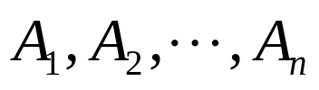
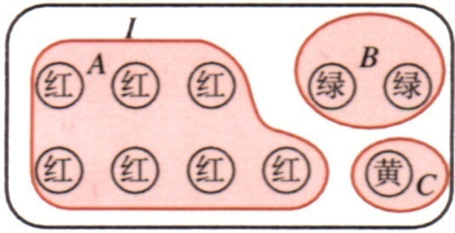
一.互斥事件的定义
事件 A 与 B 不可能同时发生．这种不可能同时发生的两个事件叫做互斥事件(exclusive events)(或称互不相容事件)．
一般地，如果事件 中的任何两个都是互斥的，那么就说事件 彼此互斥．
从集合的角度看，n个事件彼此互斥，是指各个事件所含的结果组成的集合彼此不相交．
例1.在一个盒子中有10个大小相同的小球，其中有7个红球、2个绿球、1个黄球，记事件A：“从中摸出1个球得到红球”，事件B：“从中摸出1个球得到绿球”，事件C：“从中摸出1个球得到黄球”，求 P(A)、P(B) 、P(C) .

Slide 3
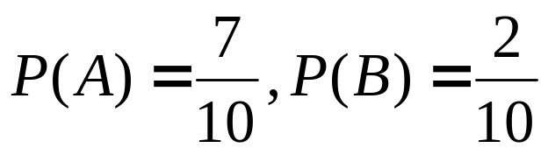
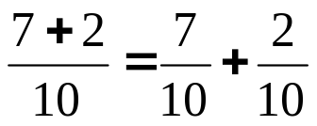
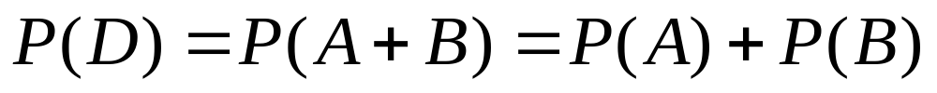
例1.在一个盒子中有10个大小相同的小球，其中有7个红球、2个绿球、1个黄球，记事件A：“从中摸出1个球得到红球”，事件B：“从中摸出1个球得到绿球”，事件C：“从中摸出1个球得到黄球”，求 P(A)、P(B) 、P(C) .
设 A 、B 是两个互斥事件，那么A+B 表示这样一个事件：在同一试验中，A,B中有一个发生就表示它发生．那么事件A+B 的概率是多少？
在上面的问题中“从盒中摸出1个球，得到的是红球或绿球”就表示事件A+B．
由 ，我们看到：

Slide 4
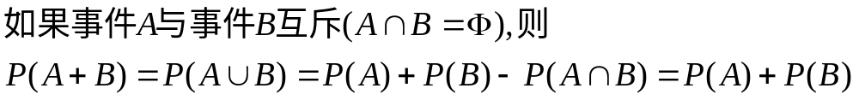
二.互斥事件有一个发生的概率
用集合的思想理解它,并注意公式成立的条件!
事件“A₁+A₂+……+A_{n}”表示在同一试验中，A₁，A₂，……A_{n}中至少有 一个发生即表示发生.
如果事件A₁ 、A ₂、······A_{n} 中的任何两个都是互斥的,则
P（A₁+A₂+……+A_{n}）
=p（A₁）+P（A₂）+……+P（A_{n}）
此式称为概率的有限可加性.

Slide 5
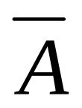
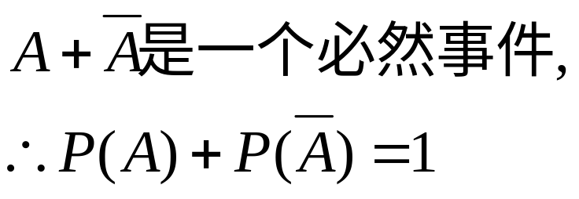
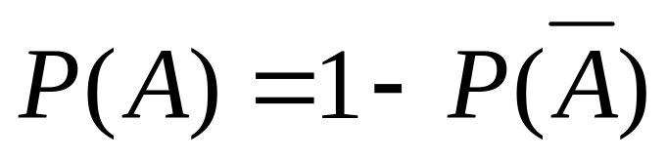
从集合的角度看，由事件 所含的结果组成集合，是全集中由事件A所含的结果组成的集合的补集．
A
I
概率的可减性.

Slide 6
三.应 用
  1.判断下列每对事件是否互斥事件，如果是，再判断它们是否对立事件.
  从一堆产品（其中正品与次品都多于2个）中任取2件，其中 ：
  （1）恰有一件次品和恰有两件次品；
  （2）至少有一件次品和全是次品；
  （3）至少有一件正品和至少有一件次品；
  （4）至少有一件次品和全是正品.
  答：（1）是互斥事件但不是对立事件；
  （2）、（3）都不是互斥事件；
  （4）是互斥事件且是对立事件.
用集合中的韦氏图作答.

Slide 7

2 .把红、黑、白、蓝4张纸牌随机地分给甲、乙、丙、丁4个人，每个人分得1张，事件“甲分得红牌”与“乙分得红牌”是 ( )
A．对立事件 B．不可能事件
C．互斥但不对立事件 D．以上均不对
(1)两事件对立，必定互斥，但互斥未必对立；
(2)互斥的概念适用于多个事件，但对立概念只 适用于两个事件；
(3)两个事件互斥只表明这两个事件不能同时发生，即至多只能发生其中一个，但可以都不发生；而两事件对立则表示它们有且仅有一个发生．
点评:
事件“甲分得红牌”与“乙分得红牌”是不能同时发生的两个事件，这两个事件可能恰有一个发生，一个不发生，可能两个都不发生，所以应选C．

Slide 8

3.已知事件A,B互斥,那么下列事件中与A+B的对立事件的是( )
B
4.若P(A+B)=1,则事件A与B的关系是 ( )
D
A. A，B是互斥事件 B. A，B是对立事件
C .A，B不是互斥事件 D. 以上都不对
5.从一副混合后的扑克牌（52张）中随机抽取1张，事件A为
“抽得红桃K”，事件B为“抽得为黑桃”，则概率
P（A ∪ B）= （结果用最简分数表示）

Slide 9

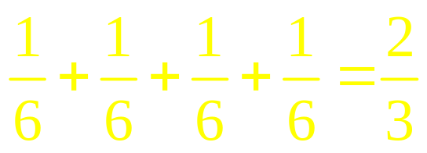
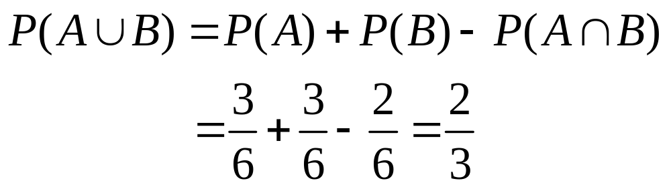

Slide 10
8.现从A,B,C,D,E五人中选取3人参加一个重要会议,五人被选中的机会都相等,
求:(1)A被选中的概率;
(2) A和B同时被选中的概率;
(3) A或B被选中的概率.
(1)0.6;
(2)0.3;
(3)0.9.

Slide 11
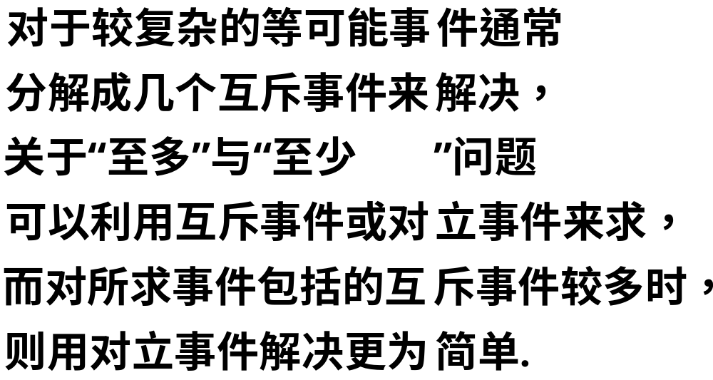
小 结:

